Slide 1
Geotermálna energia
Kristián Finik
8.B

Slide 2
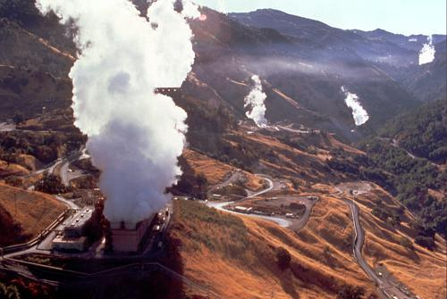
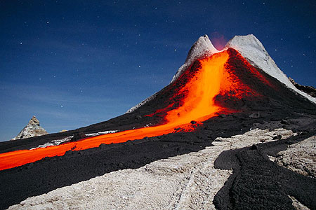
Geotermálna energia znamená teplo je prejavom tepelnej energie zemského telesa, ktorá vzniká rozpadom rádioaktívnych látok a pôsobením slapových síl. Jej povrchovými prejavmi sú erupcie sopiek a gejzírov, horúcich prameňov či parných výronov, súhrnne často označované ako geotermálne procesy.

Slide 3
Geotermálna energia je jedným z najčistejších, najspoľahlivejších a obnoviteľných zdrojov energie. Poskytuje teplo, ktoré pochádza z roztaveného jadra Zeme hlboko pod zemskou kôrou. Toto teplo sa prenáša k povrchu vďaka pohybom tektonických dosiek prenikaním roztavenej magmy a hlbinnou cirkuláciou podzemnej vody a zásobární horúcej vody sa vytvára pod veľkým tlakom.

Slide 4
Výhody geotermálnej energie sú obrovské:
Menej znečistenia vďaka používaniu energie ohľaduplnej voči životnému prostrediu a vyhýbaniu sa spaľovaniu fosílnych palív
Na vybudovanie geotermálnych elektrární nie je potrebná veľká plocha
Spoľahlivosť. Na rozdiel od iných druhov obnoviteľných zdrojov energie, napríklad energie vetra alebo slnka, sa dá geotermálna energia využívať na výrobu elektriny nepretržite.
Nízke ceny elektriny, pretože elektrárne využívajúce geotermálnu energiu majú nízke prevádzkové náklady.
Geotermálna energia je prakticky nevyčerpateľná
Ako všetky ostatné druhy obnoviteľných zdrojov energie aj geotermálna energia poskytuje bezpečnosť dodávok energie, čím znižuje potrebu importu klasických palív.

Slide 5
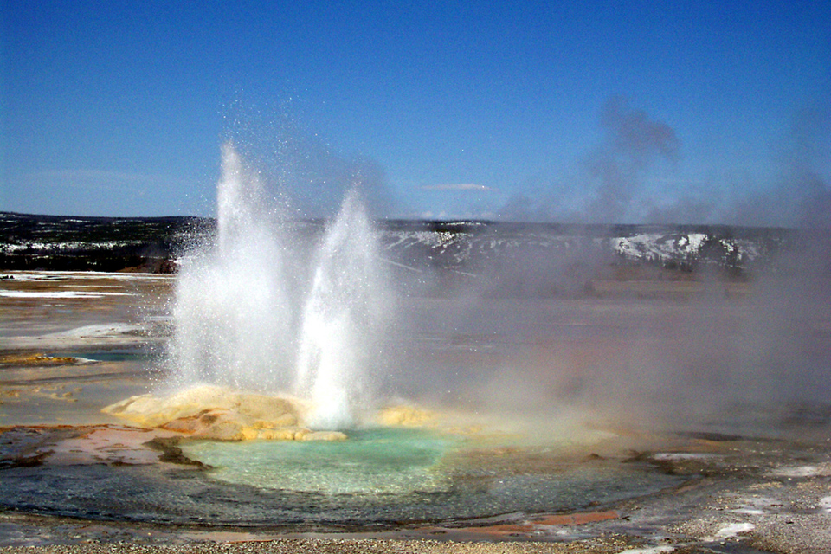
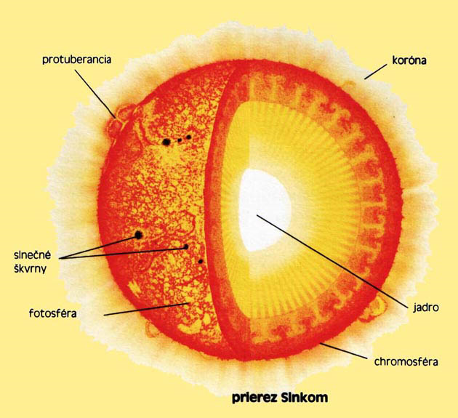
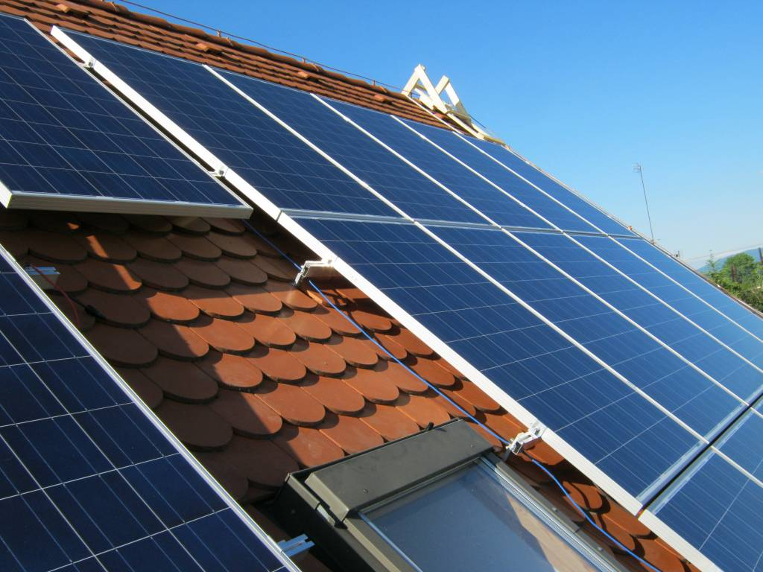
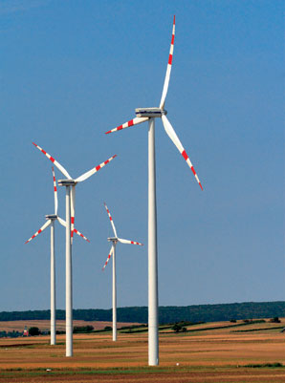

Slide 6
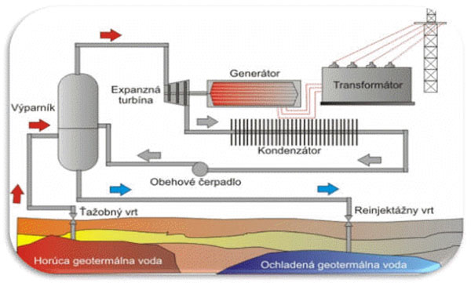
Schéma geotermálnej elektrárne

Slide 7
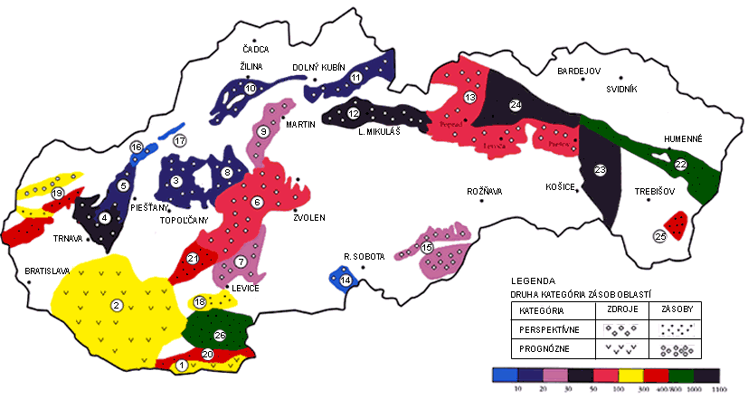
V súčasnosti je na Slovensku vymedzených 26 hydrogeoter-málnych oblastí, ktoré zaberajú 27 % plošnej rozlohy územia SR. Sú rozložené predovšetkým v pásme vnútorných Západ-ných Karpát.

Slide 8
Ďakujem za pozornosť

